Slide 1

Présentation de l’application ProxiBanque
Client: ProxiBanque
Consultant: GTM Consulting
Date de réalisation: 08/01/18 au 10/01/18
Présentation du 12/01/18

Slide 2
Plan de la présentation
I) Client
II) Equipe
III) Projet ProxiBanque
IV) Gestion du projet
V) Conception et architecture
VI) Fonctionnalités
VII) Conclusion

Slide 3

I) Client
I - Le Client
II – L’Equipe
VII - Bilan
III – Projet ProxiBanque
IV – Gestion du projet
V – Conception et architecture
VI - Fonctions
ProxiBanque
Agence bancaire parisienne
Fondée en 2014
Proposition de nombreux services bancaire
→ Chiffre d’affaire en 2016: 10 millions d’euros
→ Banque qui monte avec de nouveaux défis à relever

Slide 4
L’Equipe
I - Le Client
II – L’Equipe
VI - Fonctions
III – Projet Proxibanque
IV – Gestion du Projet
V – Conception et architecture
VII - Bilan

Slide 5
II) Equipe
I - Le Client
II – L’Equipe
VII - Bilan
III – Projet ProxiBanque
IV – Gestion du projet
V – Conception et architecture
VI - Fonctions
GTM Consulting : notre équipe sur votre projet
Nom Prenom | Rôle dans le projet | Fonction présentée
Lise Rodier | Architecture et développement | Mise en place du virement
Loriane Eymann | Développement | Fonctions relatives au gérant
Solène Cadot | Développement | Affichage de la liste des clients et de leurs détails
Hattmann Belleus | Développement | Affichage des listes des comptes et des virements
Robinson Bordes | Scrum master | Edition d’un client et création d’un client

Slide 6
Projet ProxiBanque
I - Le Client
II – L’Equipe
VI - Fonctions
III – Projet Proxibanque
IV – Gestion du Projet
V – Conception et architecture
VII - Bilan

Slide 7



I - Le Client
II – L’Equipe
VII - Bilan
III – Projet ProxiBanque
IV – Méthode de travail
V – Conception et architecture
VI - Fonctions
Besoins:
Fonctionnalités spécifiques
en fonction de l’utilisateur
Réduire les traitements « papier »
Conseiller:
Consulter ses clients et les comptes
Modifier des informations
Faire des virements
Créer des nouveaux clients
Gérant:
Consulter ses conseillers
Auditer son agence
Base de données
centralisée
Objectif: moderniser votre outil de travail

Slide 8

I - Le Client
II – L’Equipe
VII - Bilan
III – Projet ProxiBanque
IV – Gestion du projet
V – Conception et architecture
VI - Fonctions
Critères:
Maintenabilité
Ergonomie
Evolutivité
Solution: application web test dans votre agence
Agence ProxiBanque test: Paris 14ème
1 gérant
5 conseillers

Slide 9
Gestion du projet
I - Le Client
II – L’Equipe
VI - Fonctions
III – Projet Proxibanque
IV – Gestion du Projet
V – Conception et architecture
VII - Bilan

Slide 10




I - Le Client
II – L’Equipe
VII - Bilan
III – Projet ProxiBanque
IV – Gestion du projet
V – Conception et architecture
VI - Fonctions
1) Méthode
Approche AGILE
Schéma d’organisation de développement
objectif = plus d’efficacité
meilleur adaptabilité au changement
itératif (chaque sprint constitue un incrément)
2) Outils
User story mapping (MVP)
Gestion des sprints et des users stories
Burn Down Chart

Slide 11
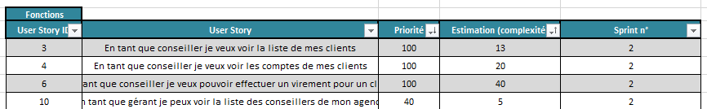
I - Le Client
II – L’Equipe
VII - Bilan
III – Projet ProxiBanque
IV – Gestion du projet
V – Conception et architecture
VI - Fonctions
Scrum intégré ProxiBanque
Sprint 1 : conception et architecture (1 journée)
Sprint 2 : Réalisation des users stories prioritaires (1 journée)
Sprint 3: Suite des users stories (1 journée)

Slide 12
Architecture et conception
I - Le Client
II – L’Equipe
VI - Fonctions
III – Projet Proxibanque
IV – Gestion du Projet
V – Conception et architecture
VII - Bilan

Slide 13
Présentation personnelle Lise Rodier
I - Le Client
II – L’Equipe
VI - Fonctions
III – Projet Proxibanque
IV – Gestion du Projet
V – Conception et architecture
VII - Bilan
Précédemment : Enseignante-chercheuse en Informatique
Pourquoi avoir choisi la formation :
Recherche trop théorique, manque d’applicatif
Découverte des outils entreprise
Remise à niveau technique
Futur employeur : Viveris

Slide 14
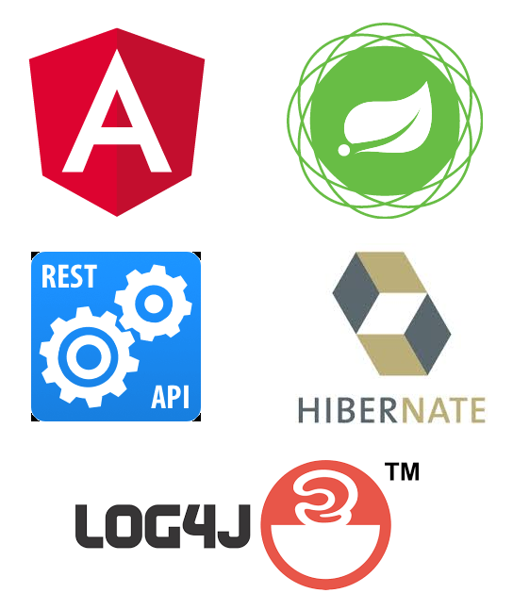
Architecture et technologies Technologies et cahier des charges
I - Le Client
II – L’Equipe
VI - Fonctions
III – Projet Proxibanque
IV – Gestion du Projet
V – Conception et architecture
VII - Bilan
Les contraintes
Front office :
Angular
Back office :
Conteneur Spring
Web Service REST
Log4j
JPA : Hibernate

Slide 15
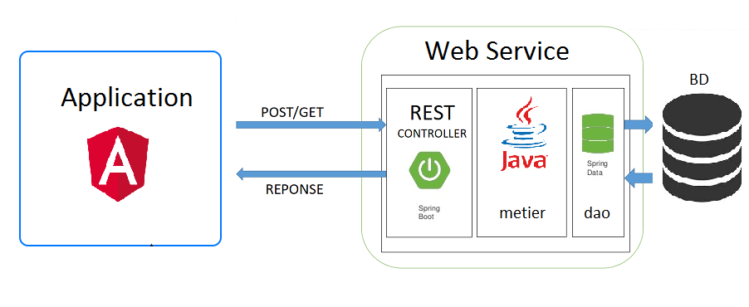
Architecture et technologies Architecture n-tier
I - Le Client
II – L’Equipe
VI - Fonctions
III – Projet Proxibanque
IV – Gestion du Projet
V – Conception et architecture
VII - Bilan

Slide 16
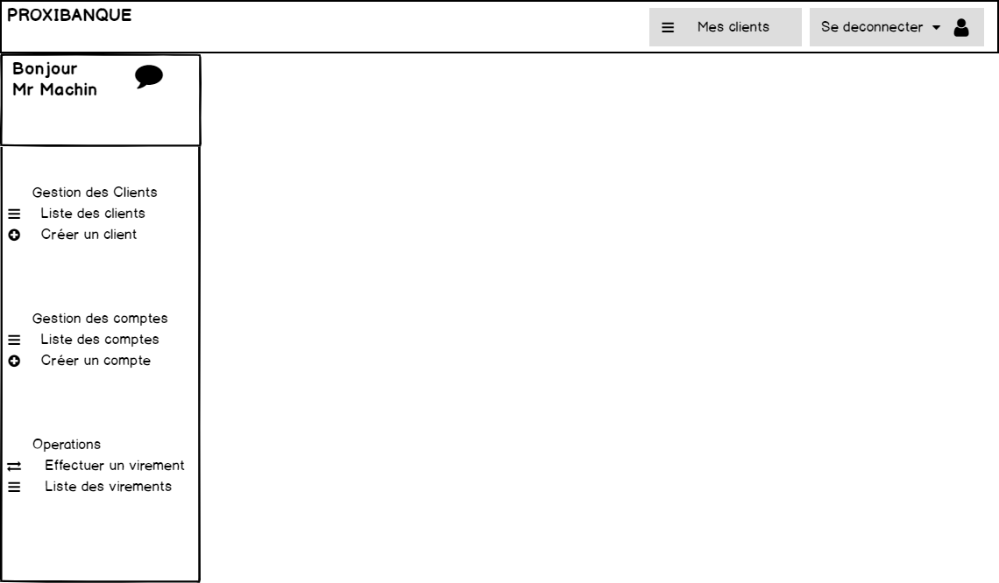
Conception de l’application
I - Le Client
II – L’Equipe
VI - Fonctions
III – Projet Proxibanque
IV – Gestion du Projet
V – Conception et architecture
VII - Bilan

Slide 17
Démonstration live
I - Le Client
II – L’Equipe
VI - Fonctions
III – Projet Proxibanque
IV – Gestion du Projet
V – Conception et architecture
VII - Bilan

Slide 18
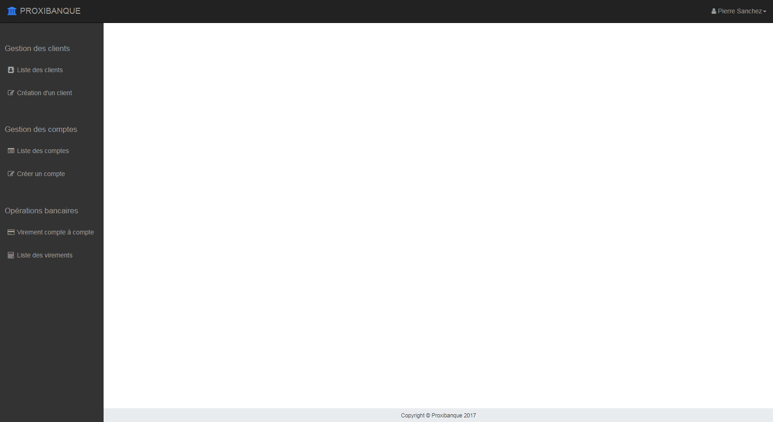
Comparaison maquette/écran réalisé
I - Le Client
II – L’Equipe
VI - Fonctions
III – Projet Proxibanque
IV – Gestion du Projet
V – Conception et architecture
VII - Bilan

Slide 19
Effectuer un virement
I - Le Client
II – L’Equipe
VII - Bilan
III – Projet Proxibanque
IV – Gestion du Projet
V – Conception et architecture
VI - Fonctions

Slide 20
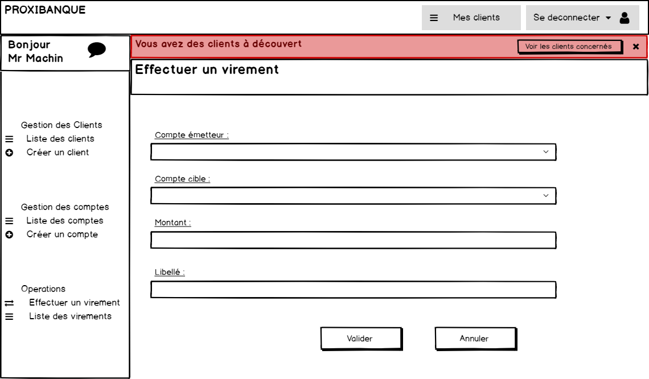
La maquette proposée
I - Le Client
II – L’Equipe
VII - Bilan
III – Projet Proxibanque
IV – Gestion du Projet
V – Conception et architecture
VI - Fonctions

Slide 21
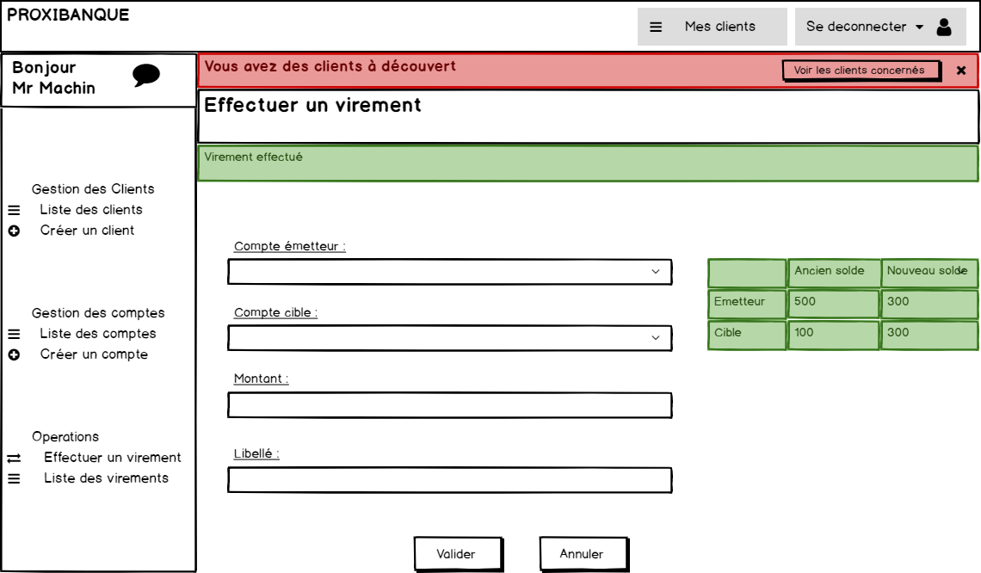
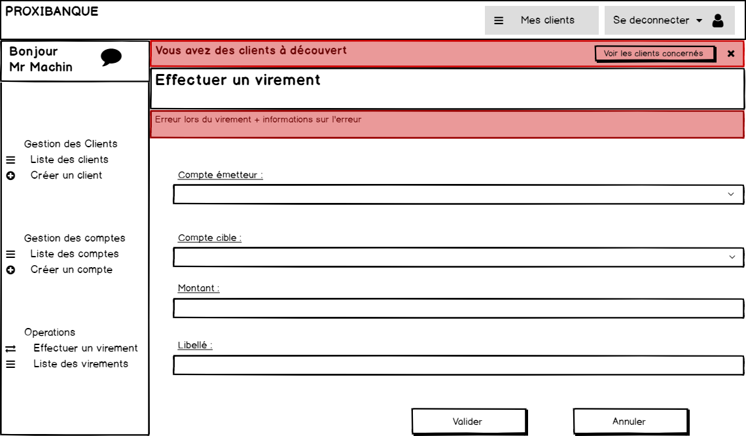
La maquette proposée
I - Le Client
II – L’Equipe
VII - Bilan
III – Projet Proxibanque
IV – Gestion du Projet
V – Conception et architecture
VI - Fonctions

Slide 22
Démonstration live
I - Le Client
II – L’Equipe
VII - Bilan
III – Projet Proxibanque
IV – Gestion du Projet
V – Conception et architecture
VI - Fonctions

Slide 23
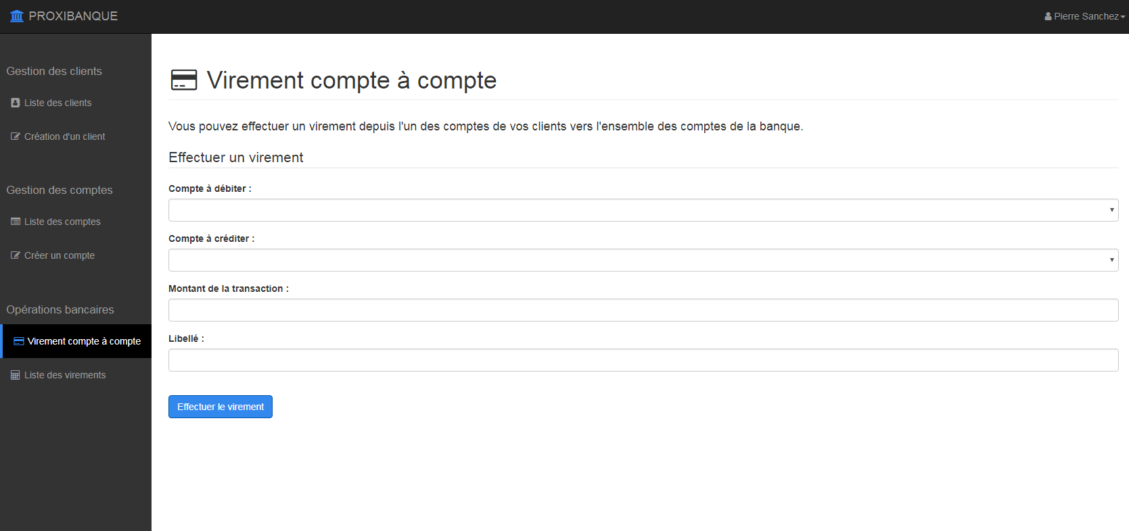
Comparaison maquette/écran réalisé
I - Le Client
II – L’Equipe
VII - Bilan
III – Projet Proxibanque
IV – Gestion du Projet
V – Conception et architecture
VI - Fonctions

Slide 24
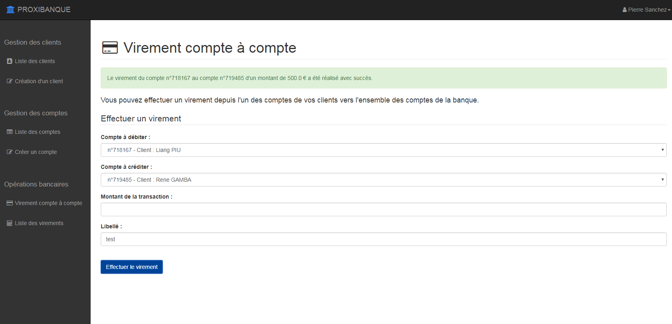
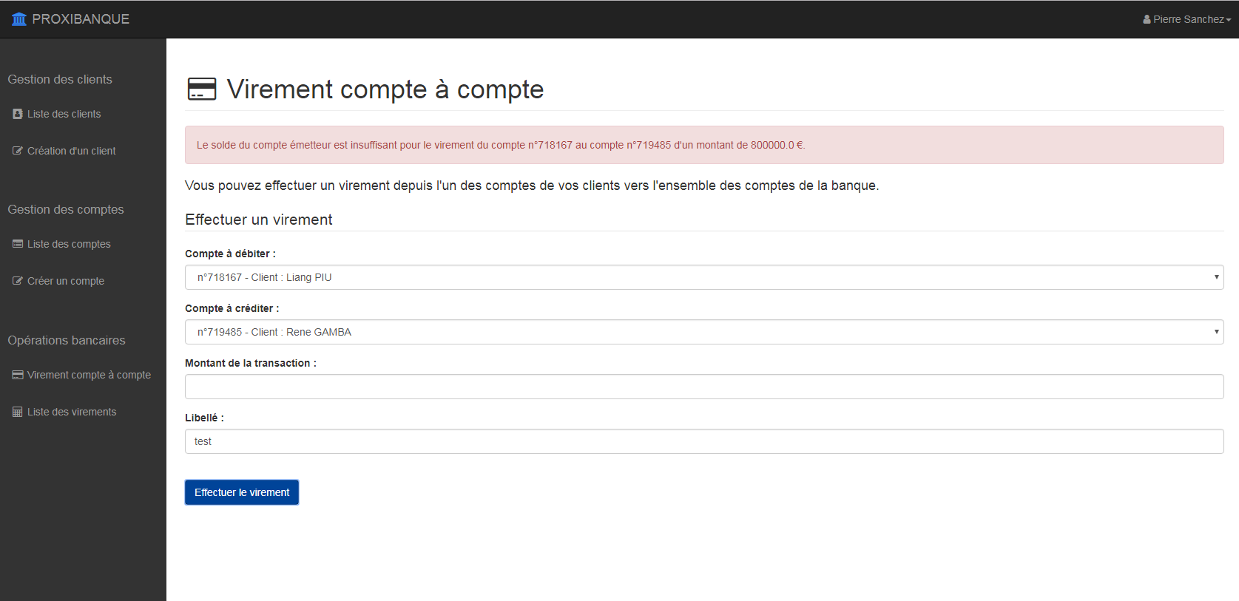
Comparaison maquette/écran réalisé
I - Le Client
II – L’Equipe
VII - Bilan
III – Projet Proxibanque
IV – Gestion du Projet
V – Conception et architecture
VI - Fonctions

Slide 25
La liste des clients et le détail d’un client
I - Le Client
II – L’Equipe
VII - Bilan
III – Projet Proxibanque
IV – Gestion du Projet
V – Conception et architecture
VI - Fonctions

Slide 26

Présentation
I - Le Client
II – L’Equipe
VII - Bilan
III – Projet Proxibanque
IV – Gestion du Projet
V – Conception et architecture
VI - Fonctions
Master en chimie
1 an en alternance
Reconversion en tant que développeur chez Sopra Steria

Slide 27
Cahier des charges
I - Le Client
II – L’Equipe
VII - Bilan
III – Projet Proxibanque
IV – Gestion du Projet
V – Conception et architecture
VI - Fonctions
Un conseiller doit pouvoir :
Voir la liste de ses clients
Pour un client :
Voir la liste de ses comptes
Modifier ses informations
Effectuer un virement
Une alerte pour les clients à découvert

Slide 28
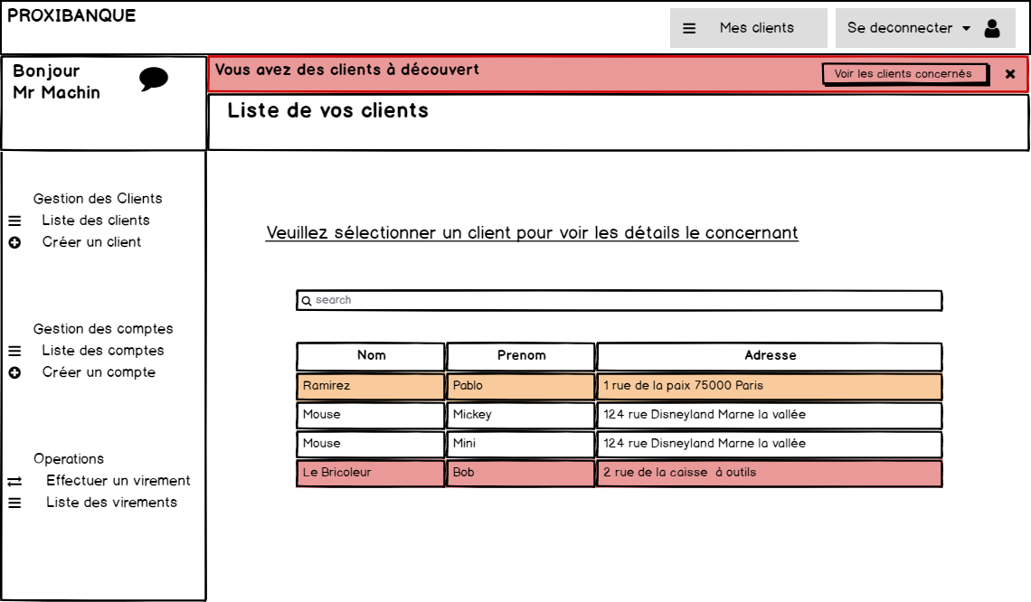
La maquette proposée pour la liste des clients
I - Le Client
II – L’Equipe
VII - Bilan
III – Projet Proxibanque
IV – Gestion du Projet
V – Conception et architecture
VI - Fonctions

Slide 29
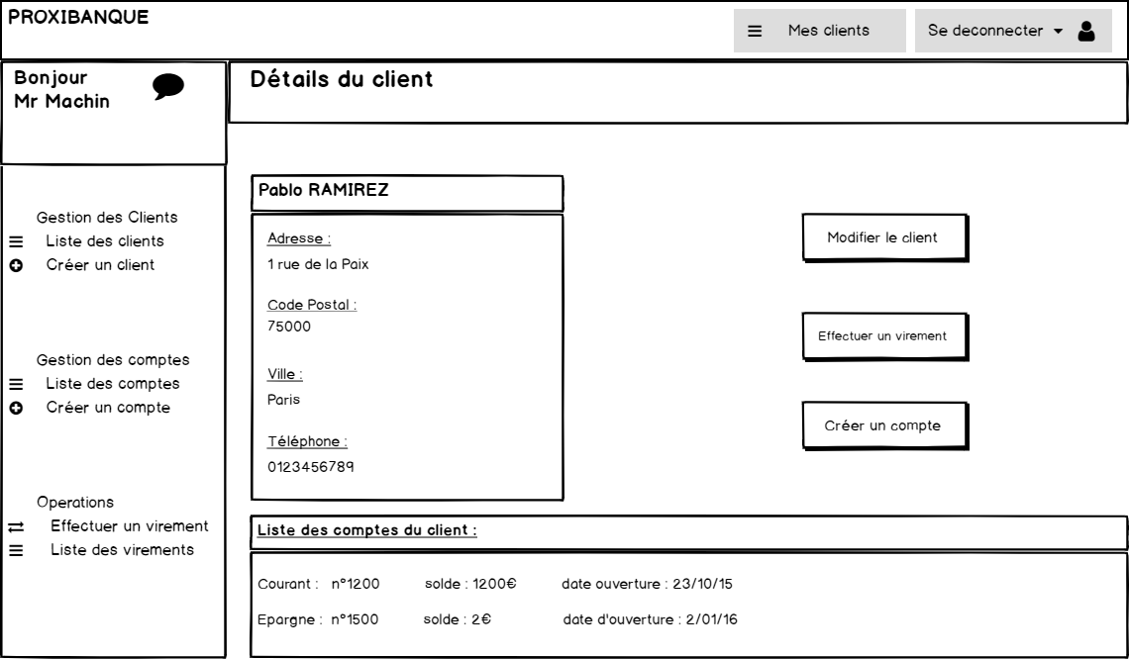
La maquette proposée pour le détail d’un client
I - Le Client
II – L’Equipe
VII - Bilan
III – Projet Proxibanque
IV – Gestion du Projet
V – Conception et architecture
VI - Fonctions

Slide 30
Démonstration live
I - Le Client
II – L’Equipe
VII - Bilan
III – Projet Proxibanque
IV – Gestion du Projet
V – Conception et architecture
VI - Fonctions

Slide 31
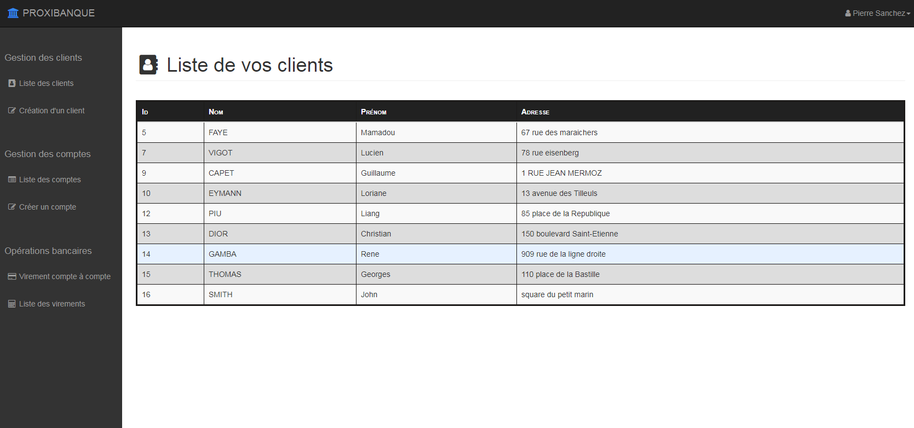
Comparaison maquette/écran réalisé
I - Le Client
II – L’Equipe
VII - Bilan
III – Projet Proxibanque
IV – Gestion du Projet
V – Conception et architecture
VI - Fonctions

Slide 32
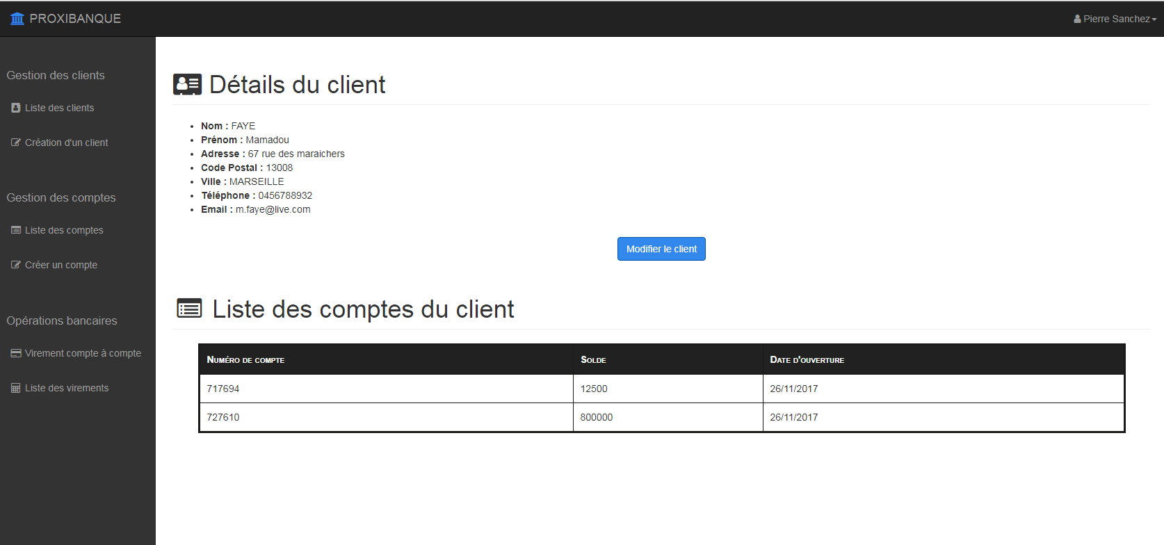
Comparaison maquette/écran réalisé
I - Le Client
II – L’Equipe
VII - Bilan
III – Projet Proxibanque
IV – Gestion du Projet
V – Conception et architecture
VI - Fonctions

Slide 33
Edition des informations d’un client
I - Le Client
II – L’Equipe
VII - Bilan
III – Projet ProxiBanque
IV – Gestion du Projet
V – Conception et architecture
VI - Fonctions

Slide 34



Présentation personnelle
I - Le Client
II – L’Equipe
VII - Bilan
III – Projet ProxiBanque
IV – Gestion du projet
V – Conception et architecture
VI - Fonctions
Robinson Bordes
Master en biologie marine
3 ans dans un bureau d’étude
Employé chez Sopra Steria

Slide 35
Réponse au besoin client
I - Le Client
II – L’Equipe
VII - Bilan
III – Projet ProxiBanque
IV – Gestion du projet
V – Conception et architecture
VI - Fonctions
Un conseiller doit pouvoir :
Éditer les informations d’un client
Pour ce client :
Modifier l’identité
Modifier l’adresse postale
Modifier les coordonnées de contact (mail, téléphone)
→ Modification de l’identifiant interdite

Slide 36
I - Le Client
II – L’Equipe
VII - Bilan
III – Projet ProxiBanque
IV – Gestion du projet
V – Conception et architecture
VI - Fonctions
La maquette proposée pour les détails des clients

Slide 37
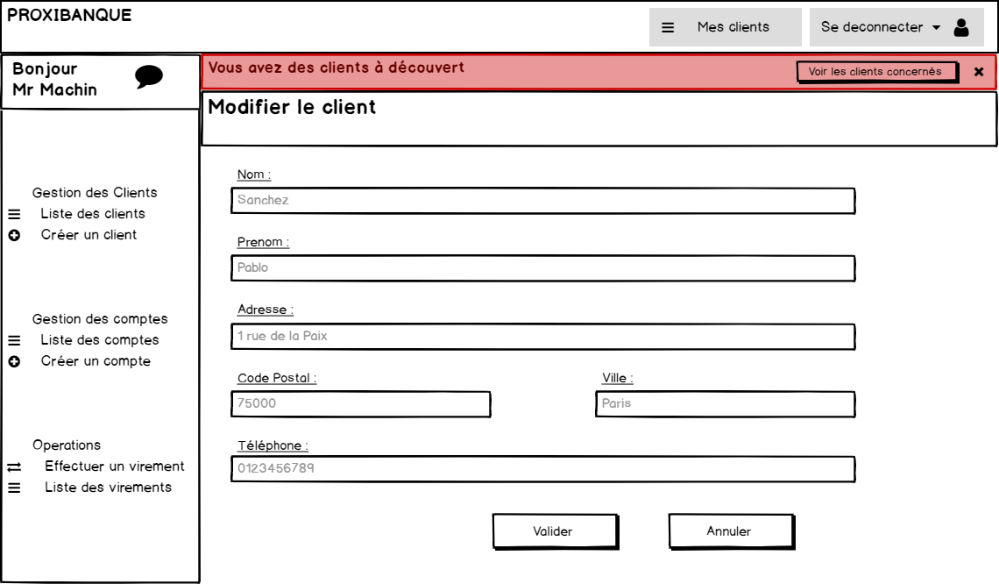
I - Le Client
II – L’Equipe
VII - Bilan
III – Projet ProxiBanque
IV – Gestion du projet
V – Conception et architecture
VI - Fonctions
La maquette proposée pour l’édition

Slide 38
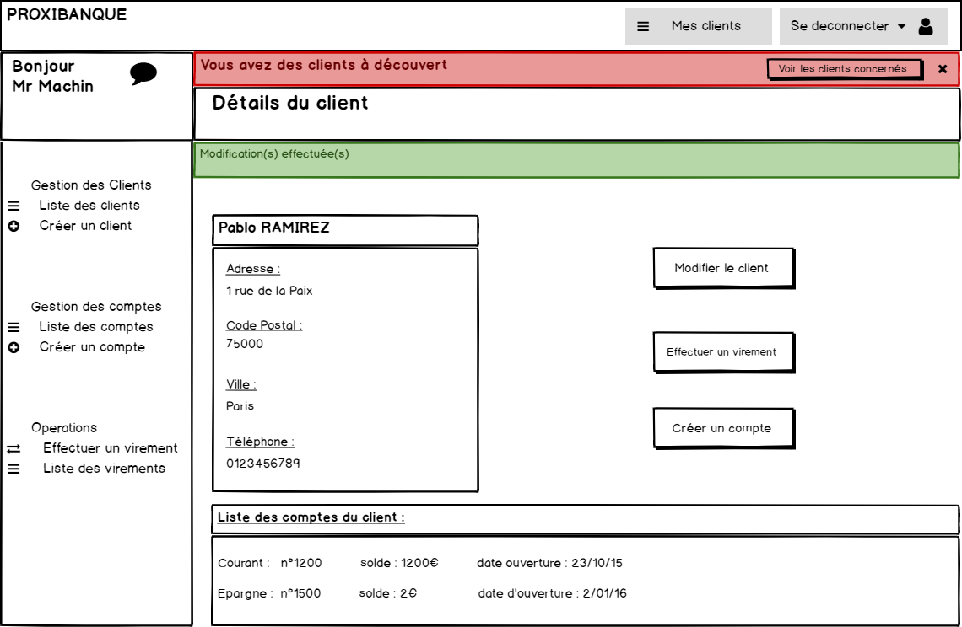
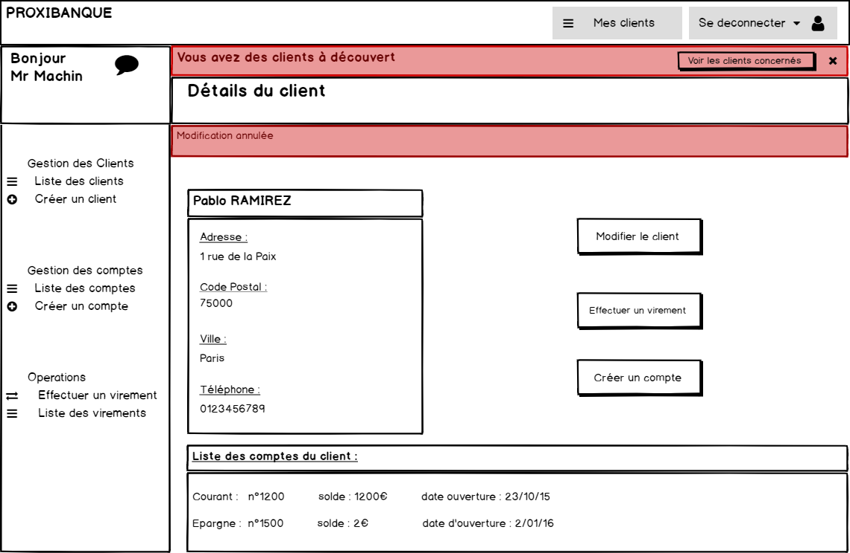
I - Le Client
II – L’Equipe
VII - Bilan
III – Projet ProxiBanque
IV – Gestion du projet
V – Conception et architecture
VI - Fonctions
Démonstration

Slide 39
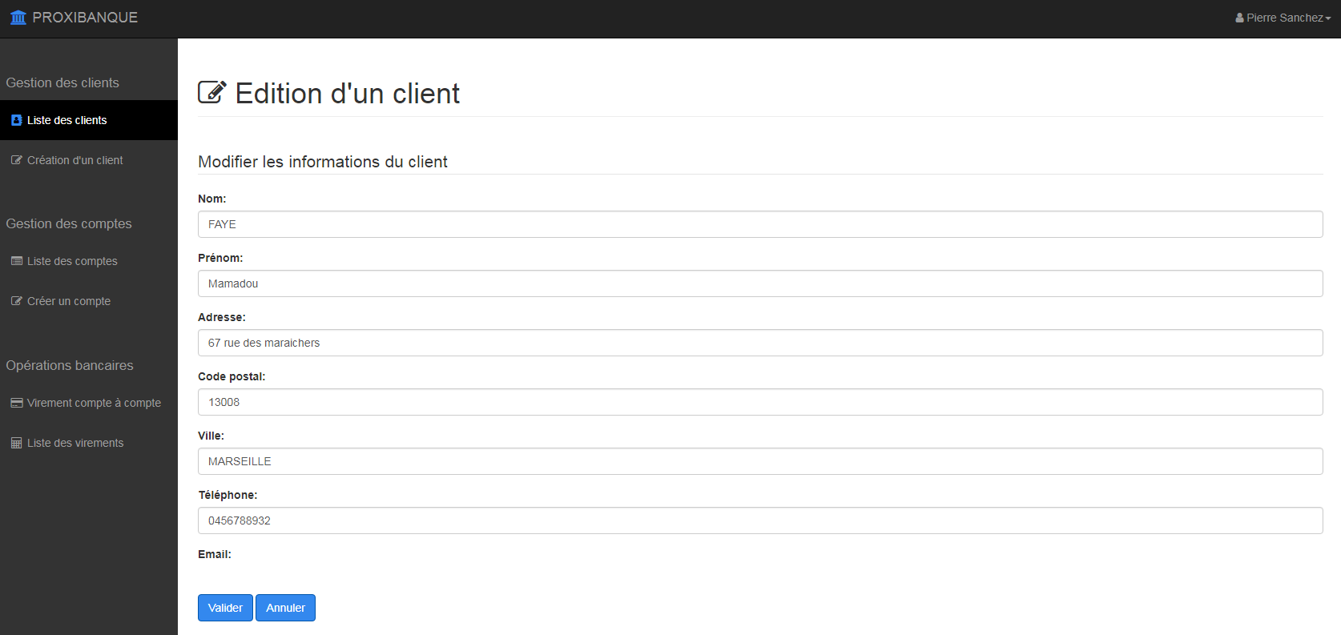
I - Le Client
II – L’Equipe
VII - Bilan
III – Projet ProxiBanque
IV – Gestion du projet
V – Conception et architecture
VI - Fonctions

Slide 40
Liste des comptes
I - Le Client
II – L’Equipe
VII - Bilan
III – Projet ProxiBanque
IV – Gestion du Projet
V – Conception et architecture
VI - Fonctions

Slide 41

Présentation
Hattmann BELLEUS
Anciennement Ingénieur en Acoustique Environnementale
Recruté par Sopra Stéria
domaine Assurance – Protection Sociale

Slide 42
Liste des Comptes des clients d’un conseiller
Vos attentes: vue de la maquette
Présentation de la fonctionnalité
Comparaison avec la maquette
Écrans
Difficultés rencontrées
Points d’amélioration

Slide 43
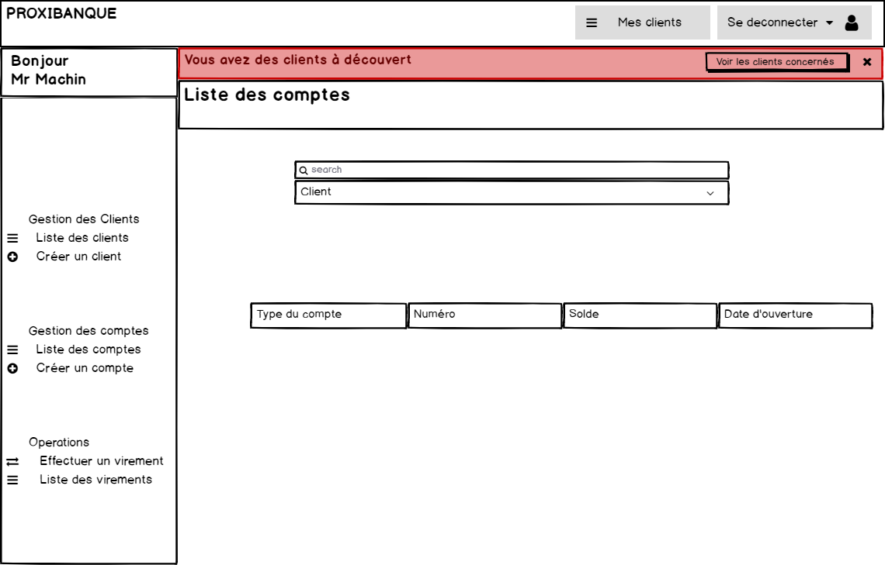
Maquette

Slide 44
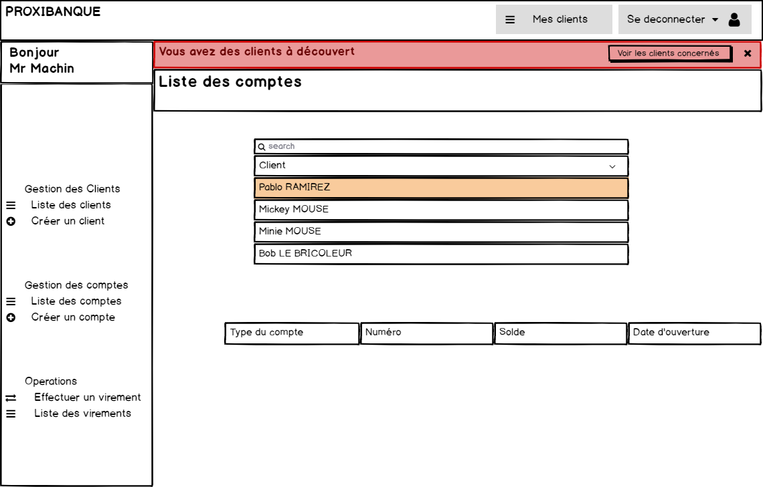
Maquette

Slide 45
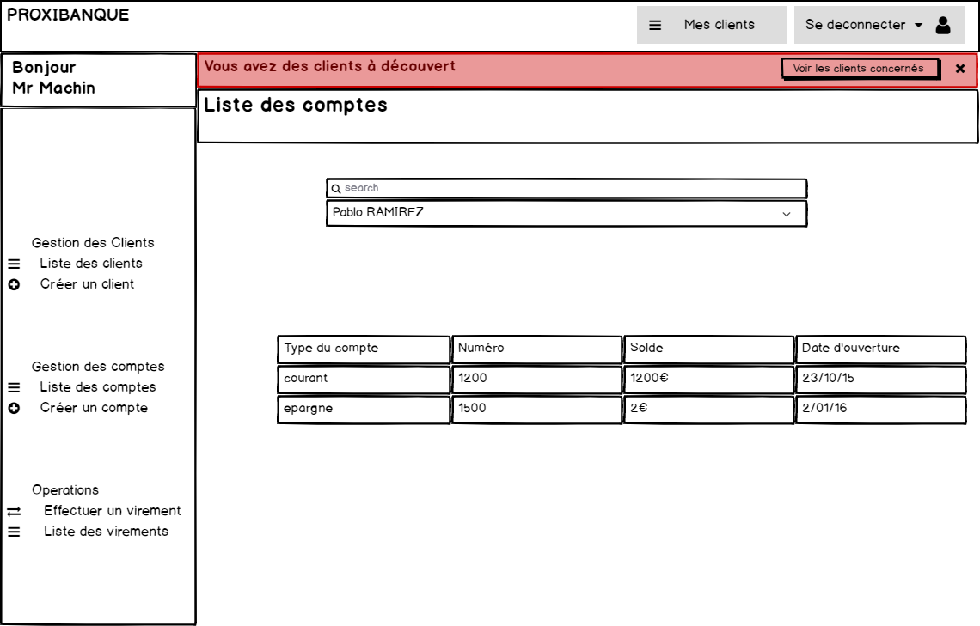
Maquette

Slide 46
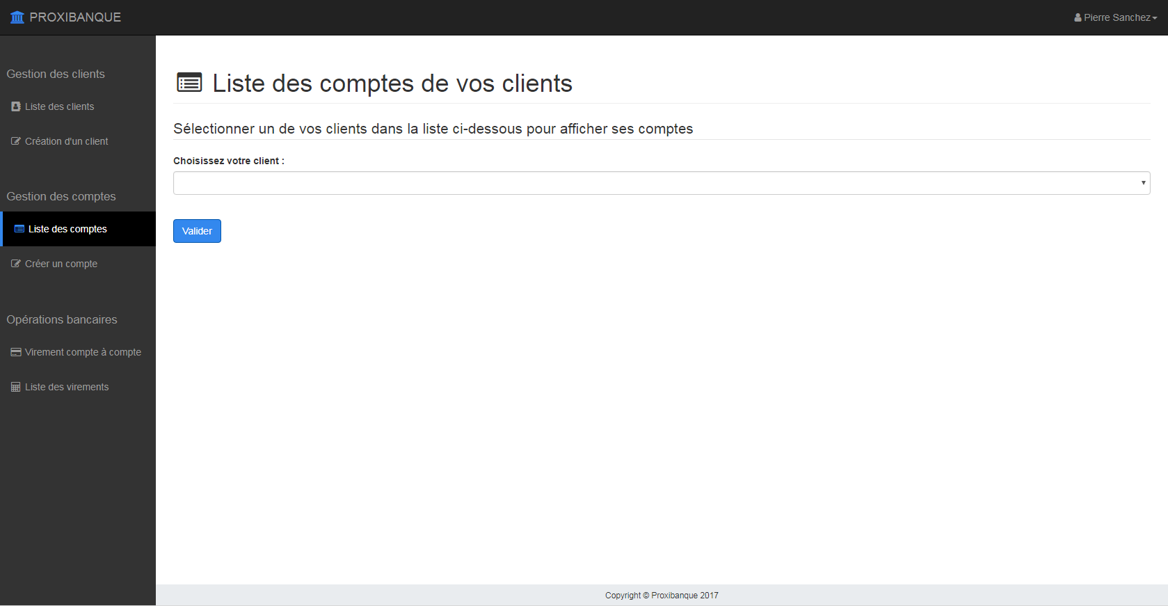
Comparaison maquette ↔ écran

Slide 47
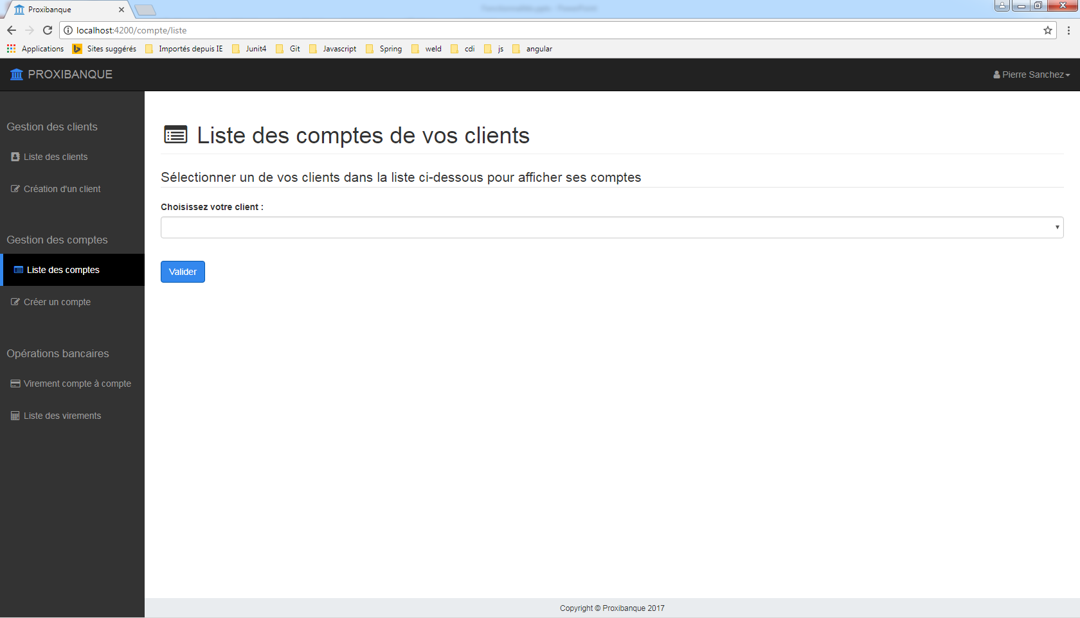
Vue applicative

Slide 48
Vue applicative

Slide 49
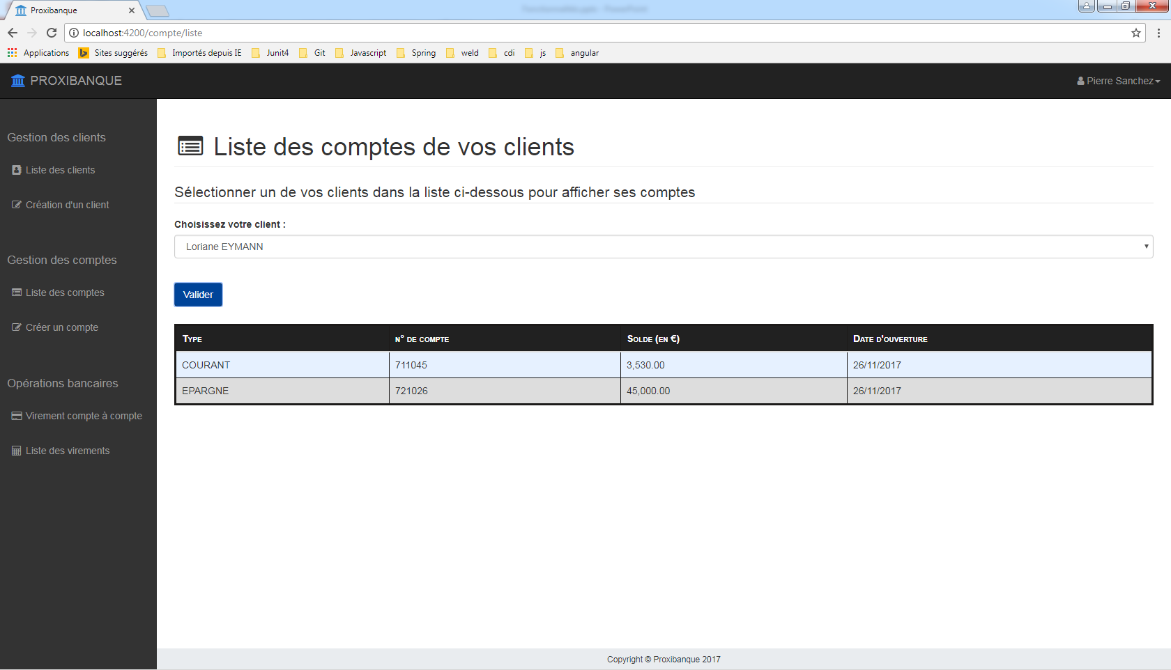
Vue applicative

Slide 50
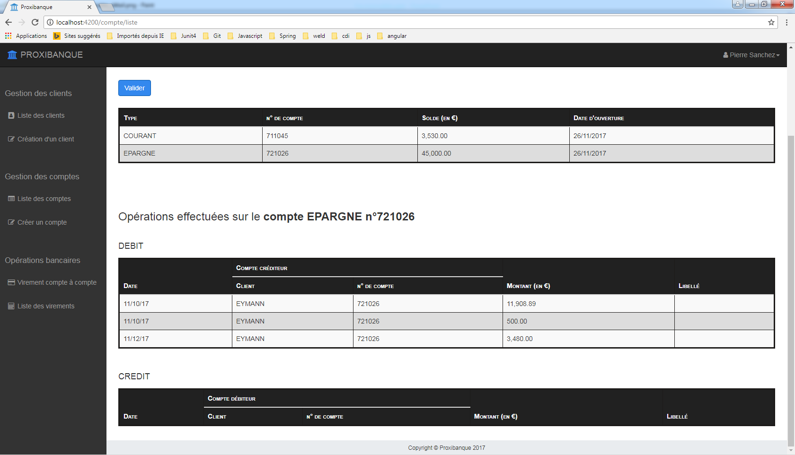
Vue applicative

Slide 51
Liste des virements
I - Le Client
II – L’Equipe
VII - Bilan
III – Projet ProxiBanque
IV – Gestion du Projet
V – Conception et architecture
VI - Fonctions

Slide 52
Liste des Virements réalisés par un conseiller
Vos attentes: vue de la maquette
Présentation de la fonctionnalité
Comparaison avec la maquette
Écrans
Difficultés rencontrées
Points d’amélioration

Slide 53
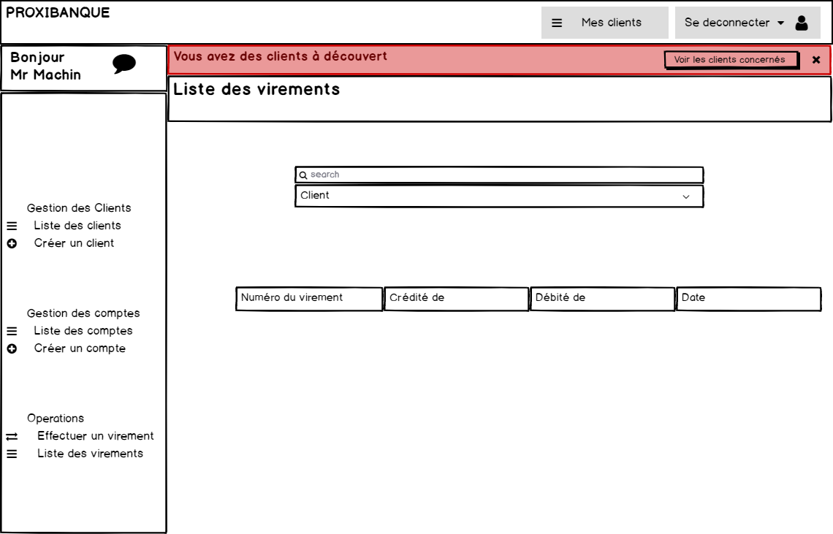
Maquette

Slide 54
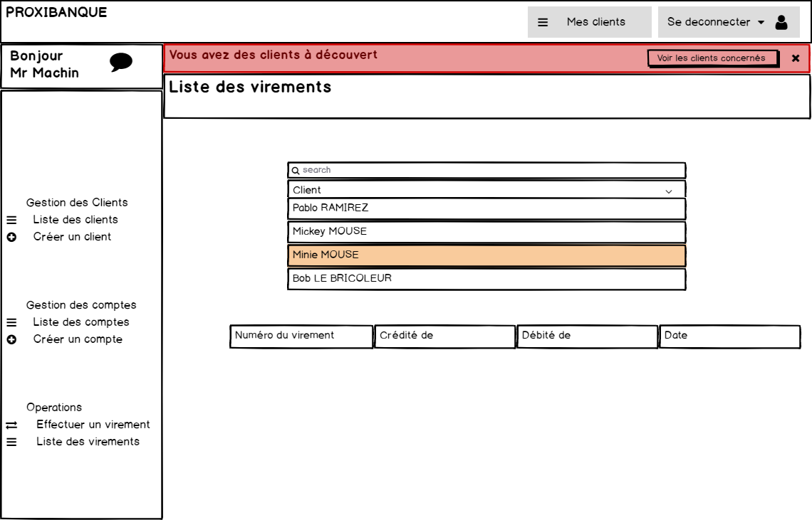
Maquette

Slide 55
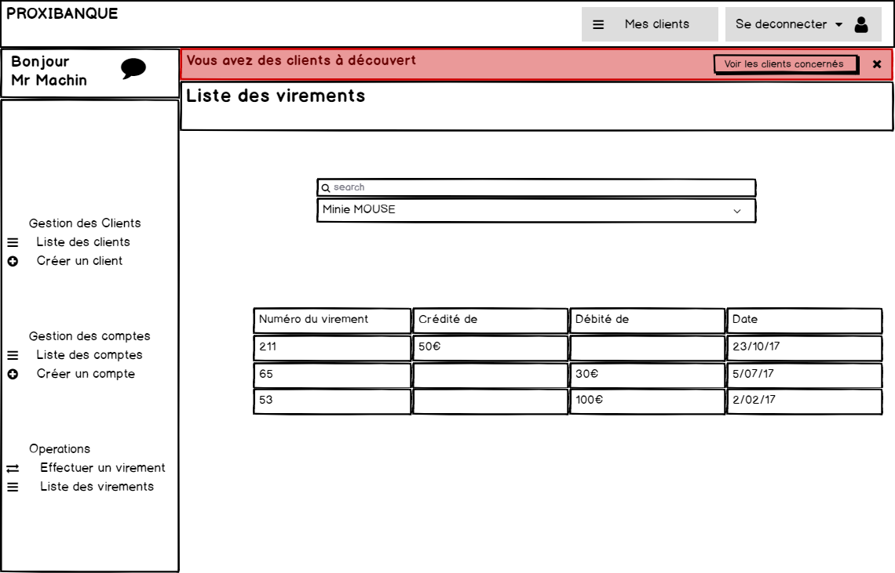
Maquette

Slide 56
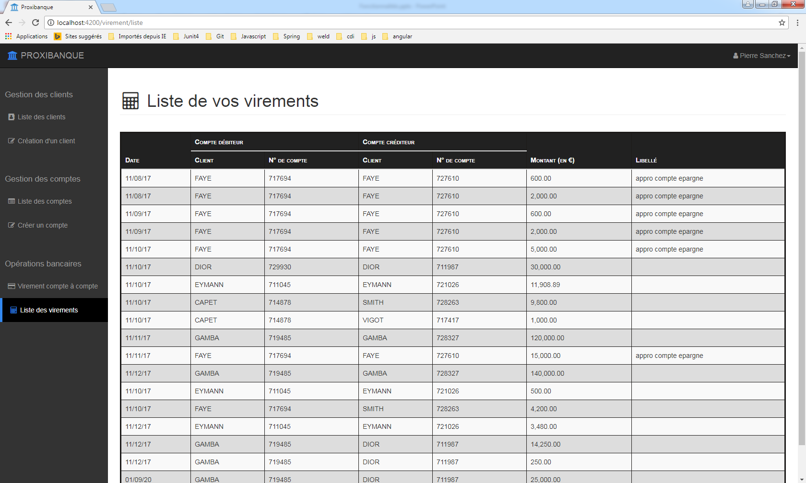
Comparaison maquette ↔ écran

Slide 57
Vue Applicative

Slide 58
Fonctionnalités Gérant
I - Le Client
II – L’Equipe
VII - Bilan
III – Projet ProxiBanque
IV – Gestion du projet
V – Conception et architecture
VI - Fonctions

Slide 59

Présentation Personnelle
I - Le Client
II – L’Equipe
VII - Bilan
III – Projet ProxiBanque
IV – Gestion du projet
V – Conception et architecture
VI - Fonctions
Diplôme d’ingénieur généraliste de l’ École des Mines d’Alès
3 ans en société de conseil (Sofren Group) : Ingénieur Consultant en Sécurité Industrielle
Reconversion : Développeur
Employeur : Sopra Steria

Slide 60
Fonctionnalité : Interface du profil « gérant »
I - Le Client
II – L’Equipe
VII - Bilan
III – Projet ProxiBanque
IV – Gestion du projet
V – Conception et architecture
VI - Fonctions
Besoin client : Avoir une interface ergonomique et intuitive pour la gestion de l’agence.
Pour un gérant, il faut pouvoir :
Se logger et accéder à une interface spécifique,
Accéder à la liste des conseillers de l’agence,
Auditer l’agence, i.e. voir graphiquement les transactions réalisées dans les dernier mois,
Pouvoir se connecter en tant qu’un conseiller de l’agence.

Slide 61
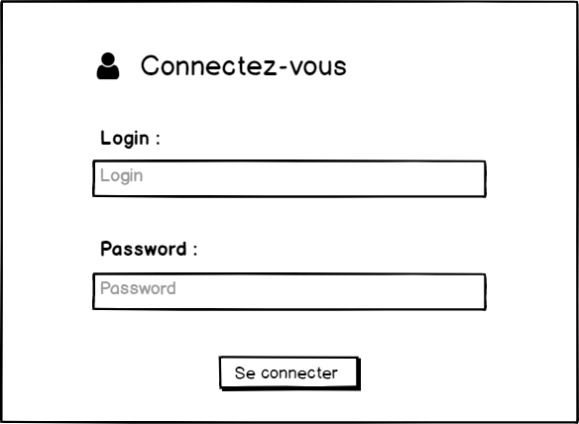
Interface finale proposée (1/3)
I - Le Client
II – L’Equipe
VII - Bilan
III – Projet ProxiBanque
IV – Gestion du projet
V – Conception et architecture
VI - Fonctions

Slide 62
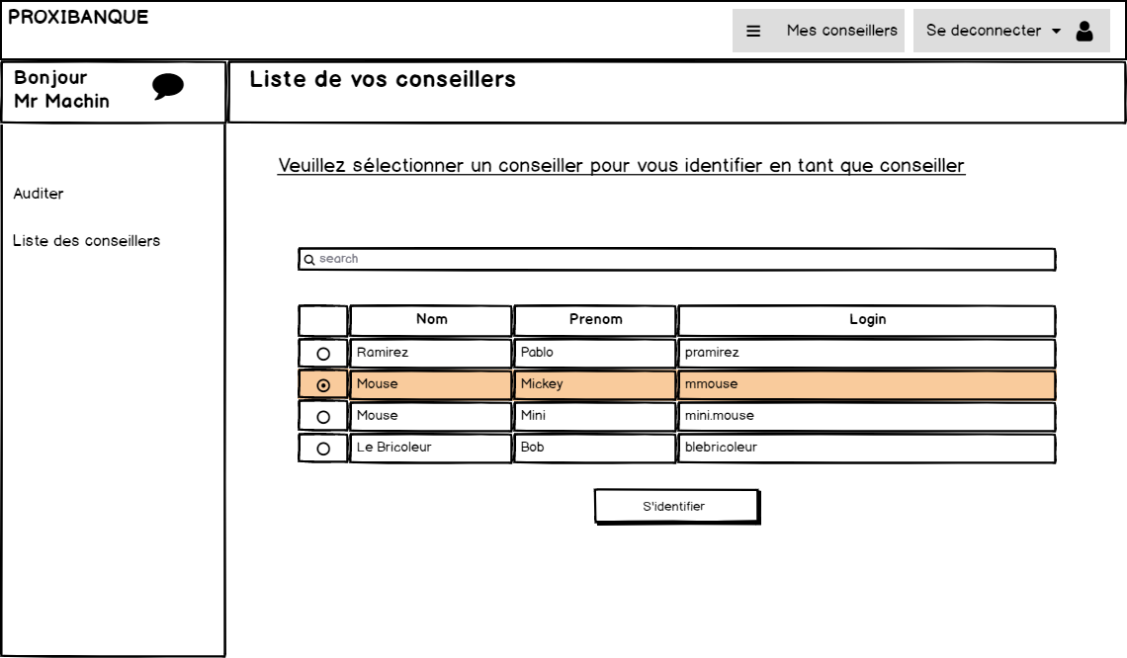
Interface finale proposée (2/3)
I - Le Client
II – L’Equipe
VII - Bilan
III – Projet Proxibanque
IV – Gestion du Projet
V – Conception et architecture
VI - Fonctions

Slide 63
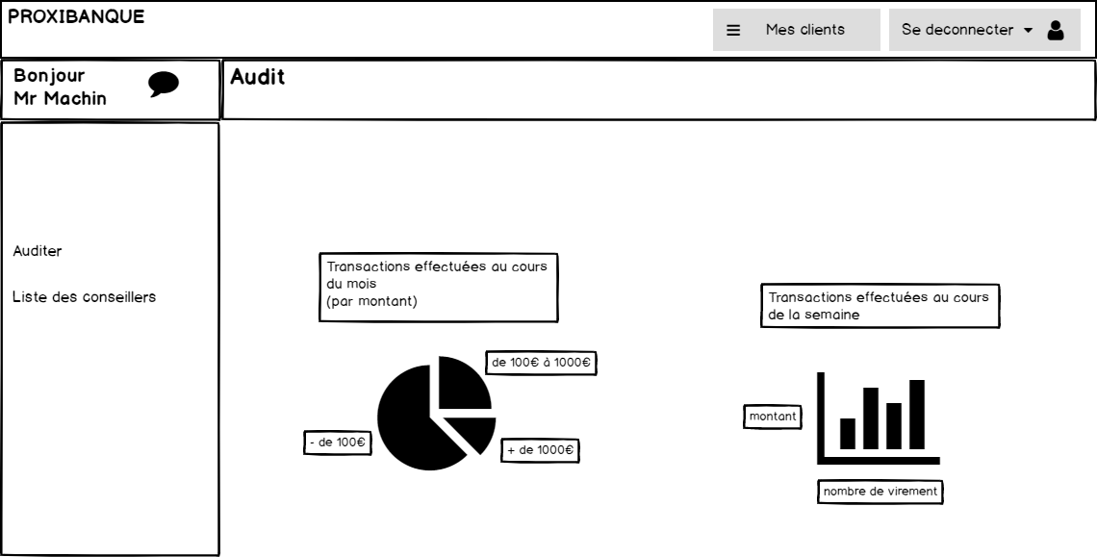
Interface finale proposée (3/3)
I - Le Client
II – L’Equipe
VII - Bilan
III – Projet Proxibanque
IV – Gestion du Projet
V – Conception et architecture
VI - Fonctions

Slide 64
I - Le Client
II – L’Equipe
VII - Bilan
III – Projet Proxibanque
IV – Gestion du Projet
V – Conception et architecture
VI - Fonctions
Démonstration live

Slide 65
Réponse au besoin client
I - Le Client
II – L’Equipe
VII - Bilan
III – Projet Proxibanque
IV – Gestion du Projet
V – Conception et architecture
VI - Fonctions
Ergonomie :
Interface simple
Audit de l’agence avec des graphiques dynamiques
Respect de la règle des 3 clics
Maintenabilité/Évolutivité :
Possibilité d’ajouter facilement des graphiques selon le besoin (avantage Angular)

Slide 66
Précisions techniques
I - Le Client
II – L’Equipe
VII - Bilan
III – Projet Proxibanque
IV – Gestion du Projet
V – Conception et architecture
VI - Fonctions
Utilisation du module Angular « ng2-charts », basé sur Chart.js (librairie JavaScript) :
Diagrammes dynamiques
Simplicité d’implémentation
Simplicité de maintenance et d’évolutivité
Données sur les virements provenant d’un Web Service
Traitement de ces données par le Front Angular

Slide 67
Précisions techniques
I - Le Client
II – L’Equipe
VII - Bilan
III – Projet Proxibanque
IV – Gestion du Projet
V – Conception et architecture
VI - Fonctions
Utilisation du module Angular « ng2-charts », basé sur Chart.js (librairie JavaScript) :
Diagrammes dynamiques
Simplicité d’implémentation
Simplicité de maintenance et d’évolutivité
Données sur les virements provenant d’un Web Service
Traitement de ces données par le Front Angular

Slide 68
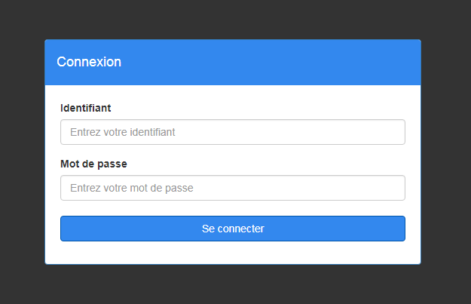
Comparaison maquette/écran réalisé (1/3)
I - Le Client
II – L’Equipe
VII - Bilan
III – Projet Proxibanque
IV – Gestion du Projet
V – Conception et architecture
VI - Fonctions

Slide 69
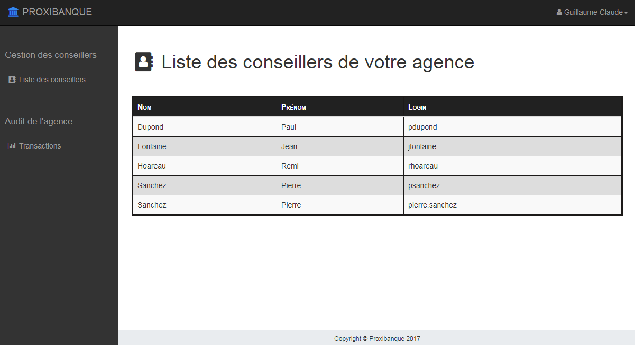
Comparaison maquette/écran réalisé (2/3)
I - Le Client
II – L’Equipe
VII - Bilan
III – Projet Proxibanque
IV – Gestion du Projet
V – Conception et architecture
VI - Fonctions

Slide 70
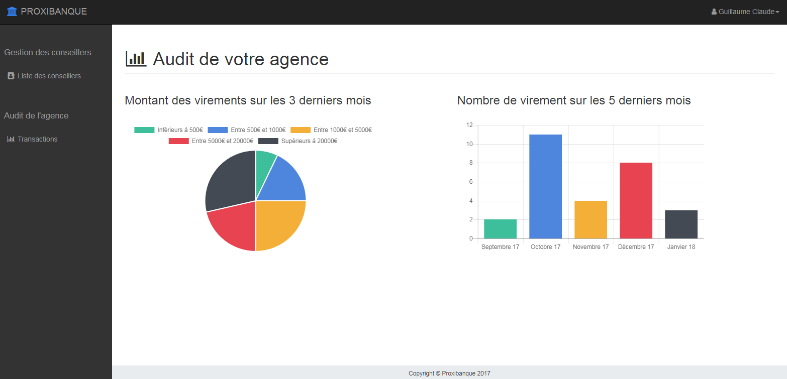
Comparaison maquette/écran réalisé (3/3)
I - Le Client
II – L’Equipe
VII - Bilan
III – Projet Proxibanque
IV – Gestion du Projet
V – Conception et architecture
VI - Fonctions

Slide 71
Bilan des fonctions
I - Le Client
II – L’Equipe
VII - Bilan
III – Projet ProxiBanque
IV – Gestion du projet
V – Conception et architecture
VI - Fonctions

Slide 72
Démonstration de l’application

Slide 73
Bilan du projet
I - Le Client
II – L’Equipe
VII - Bilan
III – Projet ProxiBanque
IV – Gestion du projet
V – Conception et architecture
VI - Fonctions
Développement des fonctionnalités principales
Réadaptation des sprints et des users stories
Besoin d’un délai supplémentaire
Rajout de la sécurité et de fonctionnalités restantes (futurs sprints?)

Slide 74
Bilans personnels
I - Le Client
II – L’Equipe
VII - Bilan
III – Projet ProxiBanque
IV – Gestion du projet
V – Conception et architecture
VI - Fonctions

